Slide 1
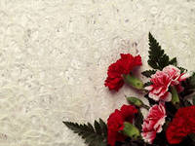
Я СЛУЖУ
РОССИИ!
Страницы подвига

Slide 2
23 февраля мы отдаем дань благодарности и уважения тем, кто защищал родную землю от многочисленных врагов. Но и в мирное время многие из ребят продолжают нести нелегкую и ответствен-ную службу. Сегодня это праздник не только как день рождения нашей Красной Армии, но и как день настоящих мужчин, мужчин, готовых отдать жизнь за Родину, за родных, любимых, за тех, кто рядом…

Slide 3
Идя на подвиги
Идя на подвиги,
Не алчут орденов,
Не бредят
Благодарностью державы,
Не узнают примерный вес чинов,
Достойных стать
Эквивалентом славы.
Идя на подвиги,
Не ведают о том,
Насколько щедрость родины огромна,
И называют чрезвычайно скромно
Все то, что станет, подвигом потом.
Виталий Коротич

Slide 4
В каждой стране есть свои герои, и именно на их опыте, на их подвигах воспитывается молодое поколение. Наша Родина, Россия, - страна героическая. В тысячелетней ее истории военных лет в общей сложности было больше, чем годов мирных. Но, какие бы враги нам ни бросали вызов, мы выстояли. И современной молодёжи есть с кого брать пример!

Slide 5
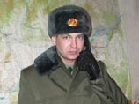
28 марта 2012 года на учебном полигоне 35-й армии, в городе Белогорске Амурской области, во время практических занятий по огневой подготовке погиб командир батальона связи майор Сергей Солнечников.
СЕРГЕЙ
СОЛНЕЧНИКОВ

Slide 6
СЕРГЕЙ СОЛНЕЧНИКОВ
Во время выполнения упражнения по метанию гранат произошла нештатная ситуация: снаряд, брошенный солдатом-срочником, попал в бруствер окопа. Комбат мгновенно сориентировался в обстановке и бросился на гранату, накрыв ее своим телом. Благодаря поступку С.Солнечникова, военнослу-жащие, находившиеся на учениях, не пострадали.

Slide 7
СЕРГЕЙ СОЛНЕЧНИКОВ
Можно практически точно сказать, сколько времени было у Солнечникова на принятие последнего решения - от 3,2 до 4,2 секунды, когда ударник наступательной гранаты РГД-5 накалывает капсюль и происходит взрыв. Осколки выкашивают все живое в радиусе до 30 метров. Вся рота - а это более 100 человек - находилась в зоне досягаемости.

Slide 8
СЕРГЕЙ СОЛНЕЧНИКОВ
У настоящего россий-ского офицера выбор был единственный - тот, который и сделал 31-летний майор Солнечников - оттолкнул "промахнувшегося" солдата, лег на гранату и принял весь удар на себя. Врачи оказались бессильны...

Slide 9
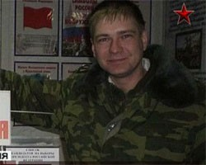
СЕРГЕЙ СОЛНЕЧНИКОВ
Последний статус на страничке Сергея Солнеч-никова в "Одноклассниках": "Счастье, это когда звезда упала, а загадать-то и нечего!" Счастье для его подчиненных то, что в нужный момент комбат оказался рядом. И не надо гадать - для них он навсегда останется звездой по имени - как его называли - Солнце.

Slide 10
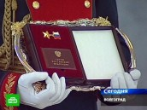
"Российская газета« www.rg.ru 03.04.2012, 18:35
«Майору Сергею Солнечникову, ценою своей жизни спасшему несколько человек, посмертно присвоено звание Героя России. Указ об этом сегодня подписал президент РФ Дмитрий Медведев.
Почетное звание присвоено "за героизм, мужество и самоотверженность, проявлен-ные при исполнении воинского долга", говорится в документе.

Slide 11
Всем нам хотелось бы жить в мире, совершенно свободном от войн и насилия. Об этой благословенной мечте, общей едва ли не для всего человечества, можно много размышлять. Но, к сожалению, в мире много военных опасностей, и потому наряду с мирными тружениками нашей стране нужны воины для защиты родного Отечества. И наш Кузнецк может гордиться своими сынами.

Slide 12
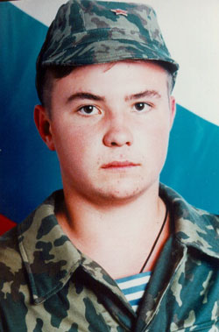
ЕВГЕНИЙ РОДИОНОВ

Slide 13
ЕВГЕНИЙ РОДИОНОВ
Уже год шла первая чеченская война. Недалеко от Чечено-Ингушской границы располагается чеченское селение Бамут. Гарнизон Бамута составлял порядка тысячи человек. Одним из командующих гарнизона был «бригадный генерал» Хайхароев. 13 февраля он возвращался из Ингушетии со своими боевиками на машине «скорой помощи». Их путь проходил через контрольно-пропускной пункт.

Slide 14
ЕВГЕНИЙ РОДИОНОВ
В ту ночь на дежурство заступили Евгений Родионов, Андрей Трусов, Игорь Яковлев, Александр Железнов. Русские солдаты остановили машину с боевиками и начали проводить досмотр. В это время из «скорой» выскочили чеченские головорезы и напали на ребят. Произошёл короткий рукопашный бой. Женю и троих его товарищей затолкали в «скорую» и увезли в Чечню, в горы.

Slide 15
Три с половиной месяца продолжались пытки и мучения. Развязка произошла в день рождения Евгения, 23 мая 1996 года, в день православного праздника Вознесения Господ-ня. В этот день Жене испол-нилось 19 лет. Его вместе с остальными солдатами вывели в лес под Бамутом. Перед смертью им ещё раз предло-жили изменить присяге, отка-заться от Родины и от матери. Жене в последний раз предло-жили: «Сними крест!» Но ребята выбрали смерть.
ЕВГЕНИЙ РОДИОНОВ

Slide 16
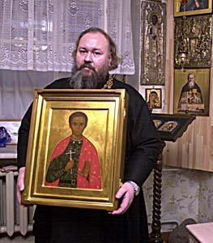
ЕВГЕНИЙ РОДИОНОВ
Рядовой Родионов посмертно награждён орденом Мужества.
А 22 марта 2006 года протоиерей Дмитрий Смир-нов, председатель Синодаль-ного отдела по взаимодействию с Вооружёнными силами и правоохранительными органа-ми, вручил матери Евгения Родионова награду, присво-енную Жене посмертно, – орден «Слава России».

Slide 17
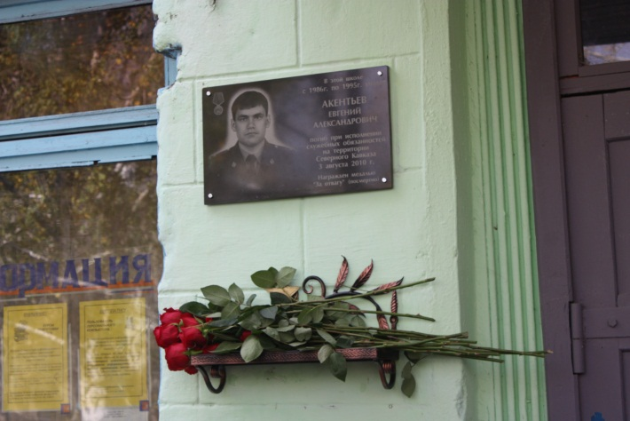
СЛУЖУ РОССИИ!
Всем учащимся нашей школы знакома эта мемориальная доска,
установленная на здании школы. На ней запечатлено имя Евгения Акентьева – выпускника школы,
погибшего в республике Дагестан при выполнении служебного долга.

Slide 18
АКЕНТЬЕВ ЕВГЕНИЙ
3 августа 2010 года в
с.Хасавюрт республики Дагестан при исполнении служебных обязанностей по выявлению лидеров и членов бандформирований, погиб оперуполномоченный отделе-ния уголовного розыска криминальной милиции отдела внутренних дел по г. Кузнецку старший лейтенант милиции Акентьев Евгений Александрович.

Slide 19
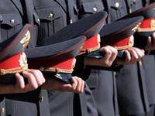
АКЕНТЬЕВ ЕВГЕНИЙ
За мужество и самоотверженность, проявлен-ные при исполнении воинского и служебного долга в Северо-Кавказском регионе, Указом Президента Российской Федерации от 12 апреля 2011 года №441 Евгений Акентьев награжден медалью «За Отвагу» (посмертно).

Slide 20
СЛУЖУ РОССИИ!
Сегодня патриоты России нужны не меньше, чем в годы войны. Сегодня тоже идет бой – бой за будущее страны, за будущее живущих в ней людей. Каким оно будет, зависит от тех, кто юн, кому предстоит во многом разобраться, всё понять и взвесить, чтобы стать достойным сыном Отечества.

Slide 21
Презентацию подготовила
учитель русского языка и литературы
МБОУ СОШ №15 г.Кузнецк
Пензенской области
Ярославцева Л.А.

